Slide 1
Организация и выполнение работ по ДТОиР объектов ПАО «Газпром» в 2018 году
Тогузов Игорь Борисович
начальник отдела Департамента (С.В. Скрынников)

Slide 2
ПЛАН 2018 ГОДА ПО ОСНОВНЫМ НАПРАВЛЕНИЯМ ЛЧ МГ, ПП и ВТД
Транспортировка и хранение | Утвержденный план | Включено в план по решению Комиссии
Капитальный ремонт ЛЧ МГ | 737,1 км | 13,1 км
Капитальный ремонт подводных переходов | 54 нитки | 4 нитки
ВТД ЛЧ МГ | 22 430 км | 1 043 км

Slide 3
капитальный ремонт линейной части магистральных газопроводов
км

Slide 4
Сроки проектирования для капитального ремонта объектов ПАО «Газпром»

Slide 5
Сроки проектирования для капитального ремонта объектов ПАО «Газпром»

Slide 6
Исполнительская дисциплина дочерних обществ по организации пир и экспертизы проектной документации
Формальный подход к проведению ЭТС. Нарушение сроков проведения ЭТС
ГТВолгоград, ГТЕкатеринбург, ГТКраснодар, ГТМахачкала, ГТМосква, ГТСургут, ГТТомск, ГТУхта, ГТЧайковский
Нарушение сроков завершения «независимой» экспертизы и утверждение ПД
ГТВолгоград, ГТЕкатеринбург, ГТКраснодар, ГТМосква, ГТНижний Новгород, ГТСаратов, ГТТомск, ГТУхта, ГТЧайковский, ГТЮгорск
Низкое качество и несвоевременная подготовка технических требований и заданий на проектирование
ГТЕкатеринбург, ГТКазань, ГТКраснодар, ГТМосква, ГТНижний Новгород

Slide 7
Исполнительская дисциплина дочерних обществ по организации пир и экспертизы проектной документации
Нарушение сроков подготовки конкурсной документации по ПИР
ГТЕкатеринбург, ГТМосква, ГТСаратов, ГТСургут, ГТЧайковский
Нарушение сроков заключения договоров по ПИР
ГТМосква, ГТСтаврополь, ГТУфа
Несвоевременно приступили к сбору исходных данных в 2018 году
ГТЕкатеринбург, ГТКазань, ГТМосква, ГТЮгорск

Slide 8
Результаты выездных проверок по направлению организации ПИР
ГТЕкатеринбург (2018 г.)
Не организовано проектирование по объектам КР не основных направлений.
Не организован контроль за выполнением полевых работ по проектам разрабатываемым хозспособом.
Не контролируется ЭТС исполнение типовых замечаний Департамента.
Не полное выполнение работ по инженерным изысканиям хозспособом
ГТНижний Новгород (2018 г.)
Сроки получения заключения экспертизы СПКР ИТЦ.
Не организован контроль за полевыми работами специалистов СПКР ИТЦ.
Не полное выполнение работ по инженерным изысканиям хозспособом
ГТУхта (2018 г.)
Не организован контроль за полевыми работами при выполнении ИИ в 2017 году и есть замечания по организации контроля в 2018 году.

Slide 9
Результаты выездных проверок по направлению организации ПИР
ГТЧайковский (2018 г.)
Не организовано должным образом проведение ЭТС как по срокам, так и по качеству рассмотрения проектных решений.
Не организован контроль за полевыми работами при выполнении ИИ в 2017 году и есть замечания по организации контроля в 2018 году.
ГТЮгорск (2017 г.)
Не организован контроль за полевыми работами при выполнении ИИ в 2017 году.
Не организованы работы по СИД силами ПКО.
НТД по организации ПИР не актуализируется.

Slide 10
Выполнение работ по ОСНОВНЫМ НАПРАВЛЕНИЯМ ДТОиР (I квартал 2018 года)
Транспортировка и хранение | План I квартала | Факт | %
Капитальный ремонт ЛЧ МГ | 93,0 км | 170 км | 182
Капитальный ремонт подводных переходов | 4 нитки | 4 нитки | 100
ВТД ЛЧ МГ | 3 022 км | 8 600 км | 285

Slide 11
капитальный ремонт подводных переходов
нитки

Slide 12
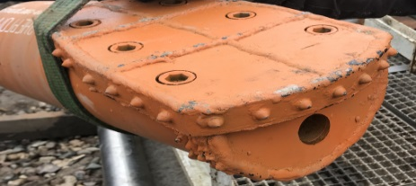
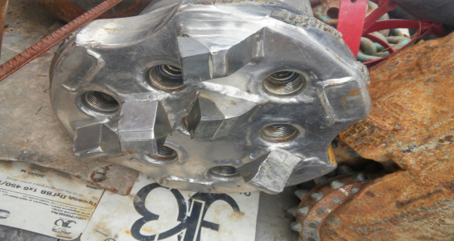
Проблемные вопросы реализации объектов КР ПП выполняемых методом ННБ
Инженерные изыскания
Рассмотрение ОТР
Выбор метода ремонта
Объемы изысканий
Контроль выполнения
Реализация объекта
Качество ТЭО
Качество работы ЭТС
Опыт предыдущих строек
Завершение работ
Качество стройконтроля
Готовность подрядной
организации
ГТ Ухта – р. Шексна
ГТ Москва – р. Протва
ГТ Ставрополь – р. Егорлык
Срыв сроков

Slide 13
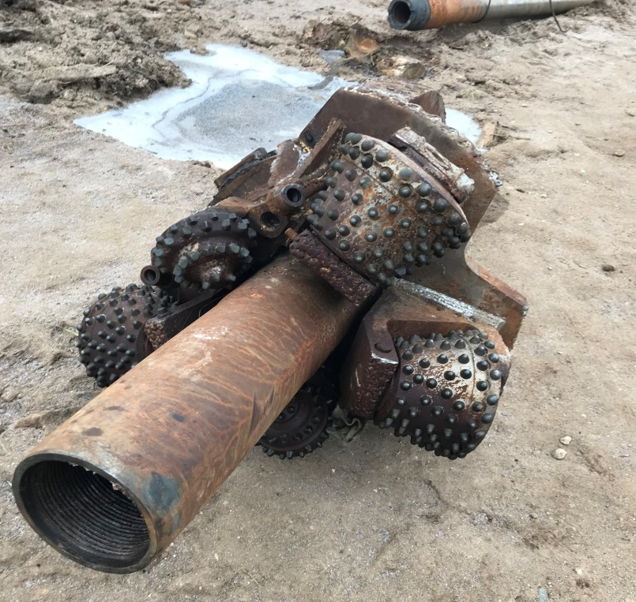
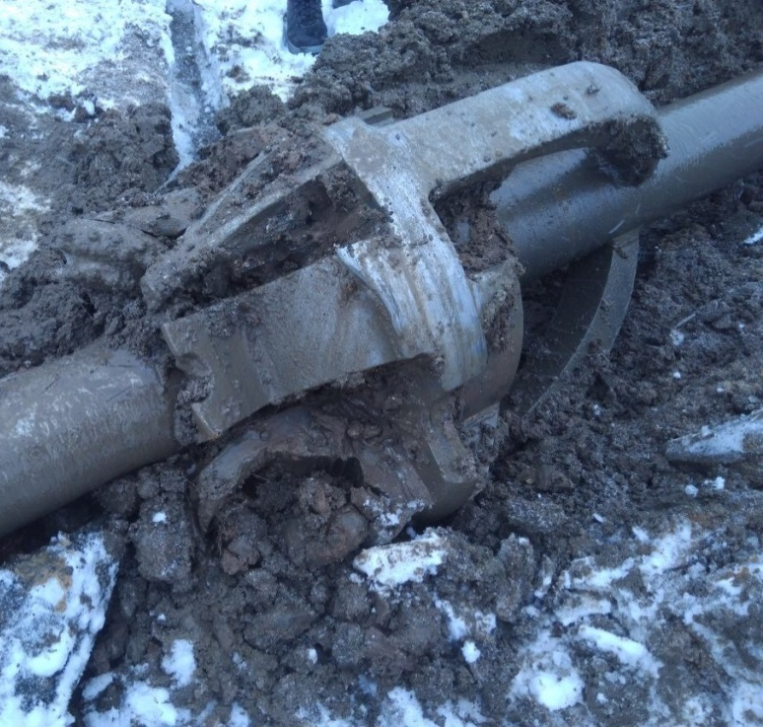
Проблемные вопросы реализации объектов КР ПП выполняемых методом ННБ
ООО «Газпром трансгаз Ухта» – р. Шексна
Расширитель до установки
Расширитель после извлечения из скважины

Slide 14
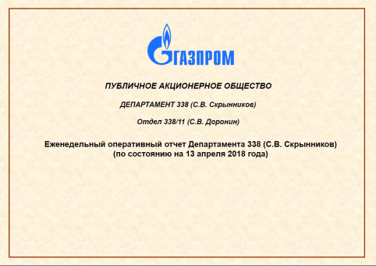
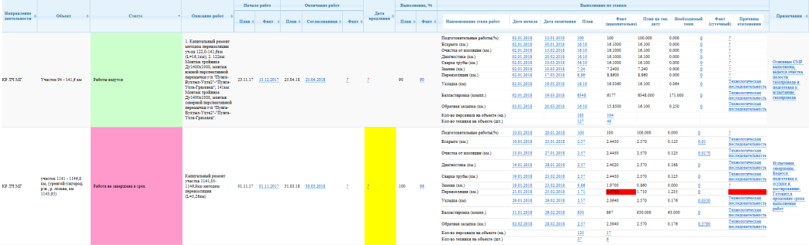
Контроль за ходом производства работ КПГ
Информация, поступившая
в Департамент (С.В. Скрынников)
Отчеты Департамента
(С.В. Скрынников)
Информация от дочерних обществ

Slide 15
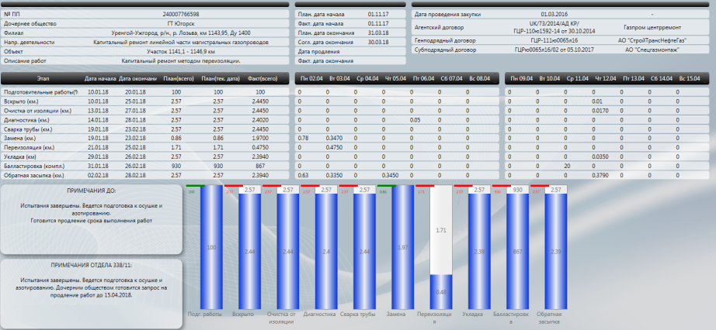
Анализ информации о ходе производства работ
Выполнение физических показателей в разрезе дочерних обществ и пообъектно

Slide 16
Корректировка комплексных планов-графиков
№ | Дочерние общества | Плановый срок направления запроса | Фактический срок направления запроса | Исполнение
1 | Газпром трансгаз Волгоград | 06.03.2018 | 05.03.2018 | в срок
2 | Газпром трансгаз Краснодар |  | 28.03.2018 | нарушение
3 | Газпром трансгаз Нижний Новгород |  | 19.03.2018 | нарушение
4 | Газпром трансгаз Санкт-Петербург |  | 07.03.2018 | нарушение
5 | Газпром трансгаз Сургут |  | 15.03.2018 | нарушение
6 | Газпром трансгаз Томск |  | 02.03.2018 | в срок
7 | Газпром трансгаз Чайковский |  | 16.03.2018 | нарушение

Slide 17
Приоритетные объекты ремонта
Общество | Газотранспортный коридор | Направление | Количество объектов | Общее количество
ООО «ГТ Ухта» | Северный коридор | ЛЧ | 3 | 9
 |  | ПП | 6
ООО «ГТ Санкт-Петербург» | Северный коридор | ЛЧ | 2 | 3
 | Грязовец-Ленинград | ПП | 1
ООО «ГТ Уфа» | Новопсковский коридор | ЛЧ | 1 | 2
 |  | ПП | 1
ООО «ГТ Самара» | Новопсковский коридор | ЛЧ | 5 | 8
 |  | ПП | 1
 |  | ДО ЛЧ МГ | 2

Slide 18
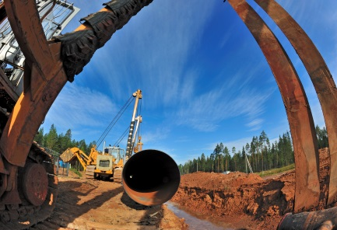
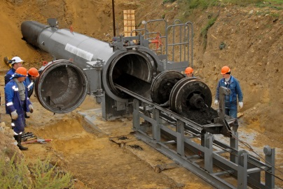
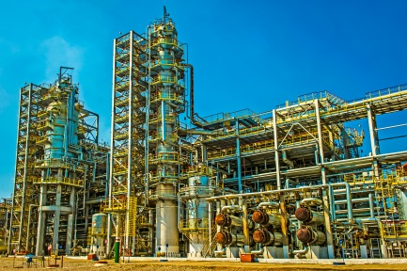
ОРГАНИЗАЦИЯ И ВЫПОЛНЕНИЕ РАБОТ ПО ДИАГНОСТИЧЕСКОМУ ОБСЛЕДОВАНИЮ В 2018 гОДУ.
Выполнение 3 месяцев
Внутритрубная дефектоскопия, км | 22 430
Обследование ПП, нитка | 1 005
Обследование ГРС, шт. | 754
ЭПБ ЛЧ МГ, км | 25 854
Обследование объектов ПХГ, техн.устр. | 2 152
СГМ
690,2
198%
ГТО и ГПХГ
ГДО
198%
100%
Техническое диагностирование
Экспертиза промышленной безопасности
19 495
отчетов
37 943
заключений
ГТО и ГПХГ
11 071
ГДО 8 334
ГТО и ГПХГ
19 940
ГДО 18 003
57,3%
42,7%
52,5%
47,5%
Notes:
Программой технического диагностирования и экспертизы промышленной безопасности объектов ПАО «Газпром» в 2018 году запланировано выполнение работ на сумму 12,16 млрд. рублей.
На слайде ваше вниманию представлена информация о физических объемах выполнения работ в 2018 году.
Общим итогом диагностических обследований по итогам года станут технические отчеты в количестве 19 465 шт. и заключения ЭПБ - 37 943 шт.
В 1 квартале 2018 года запланировано выполнение работ на сумму 492,7 млн. рублей, из них:
297,8 млн. рублей на объектах транспортировки газа;
194,9 млн. рублей на объектах добычи и переработки газа.
Выполнение работ в 1 квартале 2018 года в финансовом выражении составило:
548,9 млн. рублей на объектах транспортировки газа, что составляет 184% от плана квартала;
350,1 млн. рублей на объектах добычи и переработки газа, что составляет 180% от плана квартала.

Slide 19
поручения
Руководителям дочерних обществ:
1. Обеспечить выполнение квартальных и годовых показателей программы ДТОиР 2018 года в полном объеме в физическом и финансовом выражении.
2. Организовать работу качественной подготовки обосновывающих материалов к Коллегиальным комиссиям. Ввести в практику проведение внутренних защит.
3. Обеспечить подготовку материалов к защите в соответствии с порядком формирования планов II этапа 2019 года.
4. Обеспечить выполнение всех этапов проектирования и экспертизы проектной документации в установленные Департаментом сроки.
5. Обеспечить внесение информации в «Инфотех» по особо важным объектам (ЛЧ МГ, ПП, КРТТ) ежесуточно.

Slide 20
поручения
6. Обеспечить подготовку и предоставление запросов на проведение плановых корректировок КПГ в строгом соответствии с требованиями Регламента.
7. Синхронизация предоставляемой в Департаменты ПАО «Газпром» информации между производственными отделами и УРСОФ дочерних обществ.
8. Обеспечить соблюдение регламентных сроков предоставления планов.

